Slide 1

SISTEMA NACIONAL DE PROGRAMACIÓN MULTIANUAL Y GESTIÓN DE INVERSIONES
(Invierte.pe)
Lima, Noviembre 2018

Slide 2
OBJETIVO
Orientar el uso de los recursos públicos destinados a la inversión para la efectiva prestación de servicios y la provisión de la infraestructura necesaria para el desarrollo del país.

Slide 3


APLICACIÓN DEL INVIERTE.PE

Slide 4
ÁMBITO DE APLICACIÓN DEL INVIERTE.PE
Todas las entidades y empresas del Sector Público No Financiero.
Las inversiones de GL no sujetos al Invierte.pe que luego de su ejecución, la operación y mantenimiento estará a cargo de una Entidad sujeta al Invierte.pe.
Las inversiones de instituciones perceptoras de Cooperación Técnica Internacional, cuando una Entidad sujeta al Invierte.pe deba asumir los gastos de operación y mantenimiento .

Slide 5
PRINCIPALES DEFINICIONES

Slide 6
Inversiones públicas
Proyecto de Inversión
Inversiones que no son proyecto de inversión (OARR)
Formación de capital físico, humano, natural, institucional y/o intelectual que tenga como propósito crear, ampliar, mejorar o recuperar la capacidad de producción de bienes o servicios que el Estado tenga responsabilidad de brindar o de garantizar su prestación.
Optimización:
Caso 01: Compra de terrenos e
Caso 02: Inversiones menores que resultan de hacer un mejor uso de la oferta existente.
Ampliación marginal: incrementan el activo no financiero de una entidad pública,
Caso 01: No modifican su capacidad de producción de servicios o,
Caso 02: Modifica capacidad de producción, pero no supera el 20% de dicha capacidad en proyectos estándar.
Reposición: reemplazo de activos que han superado su vida útil.
Rehabilitación: reparación o renovación de las instalaciones, equipamiento y elementos constructivos sin ampliar la capacidad de provisión de servicios.

Slide 7
ORGANOS DEL INVIERTE.PE

Slide 8
Órganos del Invierte.pe
Órgano Resolutivo (OR)
Oficina de Programación Multianual de Inversiones (OPMI)
Unidad Formuladora (UF)
Aprueba el PMI.
Designa a la OPMI.
Aprueba los criterios de priorización asociados a su PMI.
Elabora el PMI.
Elabora el diagnóstico de brechas.
Propone criterios de priorización de la cartera de inversiones.
Elabora y actualiza la cartera de inversiones.
Realiza seguimiento y monitoreo a las inversiones.
Realiza la evaluación ex post.
Elabora las fichas técnicas y estudios de preinversión.
Registra en el banco de inversiones.
Aprueba la ejecución de las inversiones no consideradas proyecto de inversión.
Declara la viabilidad de los proyectos de inversión.
Unidad Ejecutora de Inversiones (UEI)
Dirección General de Programación Multianual de Inversiones del MEF (DGPMI)
Elabora el expediente técnico o documento equivalente.
Responsable de la ejecución física financiera de las inversiones.
Ente rector del Invierte.pe.
Emite directivas y metodologías relacionados con el ciclo de inversiones.
Aprueba perfiles profesionales de responsables de OPMI y UF.
Consolidad la PMI del Estado.
Brinda capacitación y asistencia técnica.

Slide 9
CICLO DE INVERSIÓN

Slide 10
Ciclo de Inversión
Programación Multianual de Inversiones
Formulación y Evaluación
Ejecución
Funcionamiento
- Elaboración de diagnóstico de brechas.
Aplicar criterios de priorización.
Elaboración de una cartera de inversiones.
Elaboración de fichas técnicas o estudios de preinversión:
- Proyectos < 750 UIT: fichas simplificadas.
- Proyectos replicables (proyectos estándar): fichas técnicas (previa aprobación de la estandarización de la tipología del proyecto por el Sector competente).
- Proyectos de 750 a 407, 000 UIT :estudios a nivel de perfil.
- Proyectos de más de 407,000 UIT: estudios a nivel de perfil reforzado.
La UEI elabora expediente técnico o documento equivalente.
Sistema de seguimiento de inversiones.
UEI realiza el cierre del proyecto.
- Los titulares de los activos deben asegurar la operación y mantenimiento de los mismos.
- Evaluación expost de inversiones.
3. Ejecución

Slide 11
FONDO INVIERTE PARA EL DESARROLLO TERRITORIAL (FIDT)

Slide 12


Fondo Invierte para el Desarrollo Territorial (FIDT)
Creado mediante Decreto Legislativo Nº 1435.
Es un fondo concursable que, en el marco del Invierte.pe, que financia o cofinancia inversiones y estudios de preinversión orientados a reducir brechas en la provisión de servicios e infraestructura básica, que tengan mayor impacto en la reducción de la pobreza y la pobreza extrema en el país.
FIDT

Slide 13
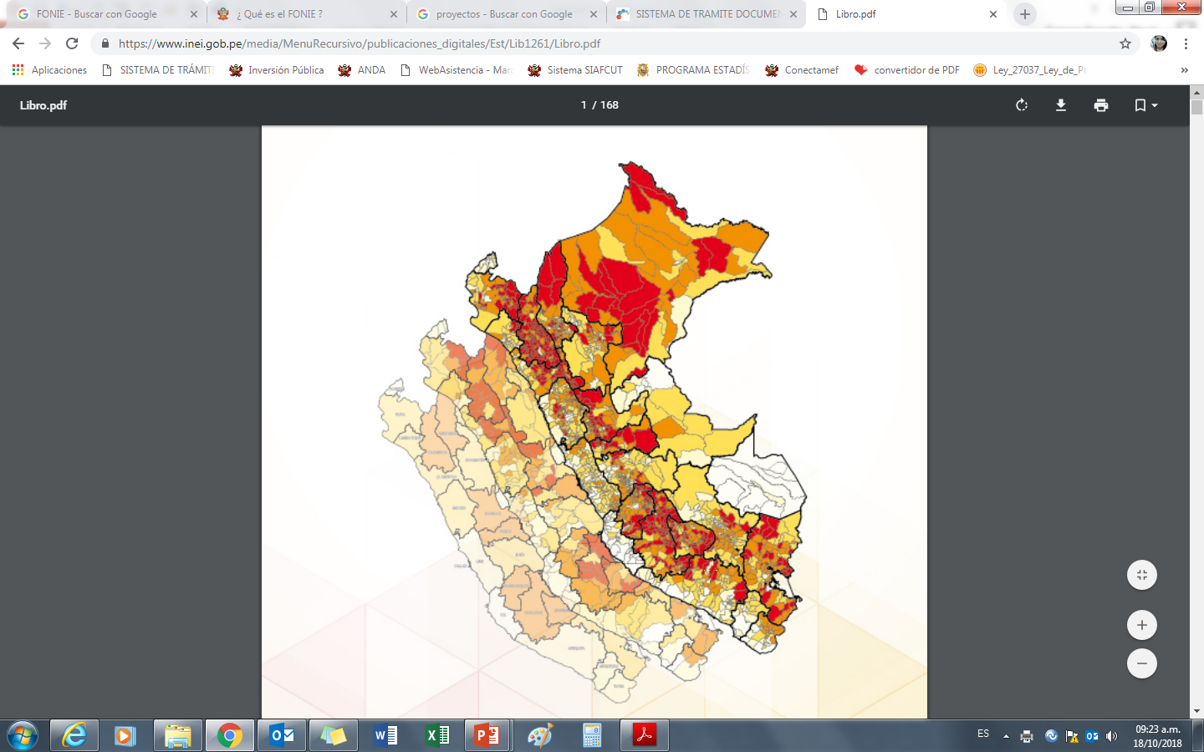
Criterios de asignación del FIDT
En el marco del concurso vigente, las solicitudes de financiamiento o cofinanciamiento se seleccionaran tomando en cuenta:
Mapa de pobreza y de necesidades.
Magnitud de los recursos recibidos por los GGLL Y GGRR.
Cierre de brechas en la provisión de servicios e infraestructura básicos.
Grado de articulación de las inversiones.
Consistencia con los objetivos priorizados, metas e indicadores del PMI regional y local.
Ubicación en zonas de frontera.
Cumpla con las condiciones de dimensionamiento y sostenibilidad.
Proyectos: declarados viables o cuenten con aprobación, conforme a lo establecido por el Invierte.pe.
Estudios: la intervención debe contribuir al cierre de brechas de acuerdo a los objetivos priorizados.
q
q
q
q
q
q
q

Slide 14
ACOMPAÑAMIENTO DE ESPECIALISTAS DE INVERSIÓN PÚBLICA (EIP)

Slide 15
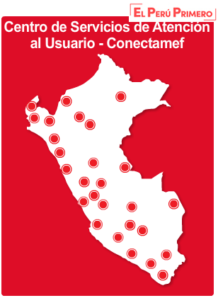
Acompañamiento de Especialistas de Inversión Pública a nivel nacional
SERVICIOS:
Asistencia técnica
Capacitación
TEMÁTICA:
Programación Multianual de inversiones.
Formulación y evaluación
Ejecución de inversiones.
Seguimiento a la gestión de las inversiones.
Fondo Invierte para el Desarrollo Territorial (FIDT).

Slide 16


